Slide 1
Autos nº 5000464-60.2019.8.21.0050
Ação: Recuperação Judicial
1ª Vara Judicial da Comarca de Getúlio Vargas-RS
Recuperanda: Hoppen, Hoppen e CIA LTDA (CNPJ nº 90.154.089/0001-33)

Slide 2
1. Introdução.................................................................................. 3
1.1. Considerações Preliminares............................................ 4
1.2. Estágio Processual............................................................. 5
1.3. Cronograma Processual................................................... 6
2. Informações sobre a Recuperanda........................................ 8
2.1. Histórico.............................................................................. 9
2.2. Informações Gerais ......................................................... 10
2.3 Visita à Sede........................................................................ 11
3. Créditos ..................................................................................... 13
3.1. Créditos por Classe........................................................... 14
3.2. Perfil dos Credores............................................................ 15
4. Análise Econômico-Financeira............................................... 16
4.1. Ativo..................................................................................... 17
4.2. Passivo ................................................................................ 20
4.3 Demonstração dos Resultados........................................ 22
5. Informações Adicionais ........................................................... 24
6. Registro Fotográfico.................................................................. 26
RELATÓRIO DE ATIVIDADES
ÍNDICE
Pulsecolor

Slide 3
RELATÓRIO DE ATIVIDADES
1.1. Considerações Preliminares
1.2. Estágio Processual
1.3. Cronograma Processual
1. INTRODUÇÃO
Pulsecolor

Slide 4
1.1 Considerações Preliminares
Primeiramente, cumpre referir as premissas que embasaram este relatório, bem como destacar alguns pontos que esta Equipe julga pertinentes para uma melhor compreensão do trabalho desenvolvido.
Para esta Equipe chegar às conclusões apresentadas no presente relatório, entre outros aspectos: (i) foram tomadas como boas e válidas as informações contidas nas demonstrações contábeis da Hoppen, Petry Cia LTDA, as quais foram fornecidas por seus administradores; e (ii) foram conduzidas discussões com membros integrantes da administração da Hoppen Petry Cia LTDA e as operações da referida sociedade empresária.
Nenhum dos profissionais que participaram da elaboração deste relatório têm qualquer interesse financeiro nas Recuperanda ou qualquer relação com quaisquer das partes envolvidas, o que caracteriza a independência desta Equipe em relação ao presente trabalho.
A administração da Hoppen Petry Cia LTDA e seus sócios não impuseram qualquer restrição para que esta Equipe pudesse: (i) obter todas as informações solicitadas para produzir este relatório; e (ii) chegar de forma independente às conclusões aqui contidas.
Este relatório e as opiniões aqui contidas têm a finalidade de prestar informações a todos os interessados no presente processo, observando o fato de que qualquer leitor deste relatório deve estar ciente das condições que nortearam este trabalho.
Exceto quando expressamente mencionado, os valores indicados neste relatório estão expressos em reais (R$).

Slide 5
1.2 Estágio Processual
Trata-se de Recuperação Judicial requerida por sociedade empresária e suas filiais dedicada à fabricação e exportação de produtos de erva mate, com principal estabelecimento localizado no Município de Erebanco/RS.
Ajuizada em 06/11/2019, a Recuperação Judicial foi deferida em 17/12/2019 (Evento 13).
Publicado o edital do art. 52, § 1º, da LRF (Evento 31) , em 08/01/2020, ainda não restou definida a forma de contagem dos prazos.
Como houve a substituição do administrador judicial originalmente nomeado (Evento 48), as correspondências do art. 22, I, “a”, da LRF, foram remetidas após o edital, estando ainda em curso a fase extrajudicial ou administrativa de verificação de créditos.
O plano de recuperação não foi apresentado até o momento.

Slide 6
1.3 Cronograma Processual
Abaixo é apresentado o cronograma do processo de Recuperação Judicial da Recuperanda, demonstrando o atual estágio em que se encontra.
Ajuizamento (art. 51 LRF)
Publicação do edital do art. 52, § 1º, da LRF
Publicação do edital com o aviso de recebimento do PRJ (art. 53, parágrafo único, da LRF)
AGC
(art. 56 LRF)
Encerramento da RJ
(art. 63 LRF)
17/12/2019
Estágio atual
Sem previsão
Sem previsão
06/11/2019
08/01/2020
Sem previsão
Sem previsão
Sem previsão
Deferimento do processamento (art. 52 LRF)
Entrega do plano de recuperação judicial (art. 53 LRF)
Objeções
(art. 55 LRF)
Concessão da RJ
(art. 58 LRF)

Slide 7
1.3 Cronograma Processual
Abaixo é apresentado o cronograma da Verificação de Créditos da Recuperanda, demonstrando o atual estágio em que se encontra.
Ajuizamento (art. 51 LRF)
Prazo de Habilitações e Divergências (art. 7º, § 1º LRF)
Publicação do 2º edital contendo a relação de credores da Administração Judicial (art. 7º, §1º, LRF)
QGC
(art. 18 LRF)
17/12/2019
Estágio atual
Sem previsão
06/11/2019
08/01/2020
Sem previsão
Sem previsão
Publicação do 1º edital contendo a relação de credores das Devedoras (art. 52, § 1º, da LRF)
Entrega pela Administração Judicial do relatório de verificação de créditos
Impugnações (art. 8º LFR)

Slide 8
RELATÓRIO DE ATIVIDADES
2.1. Histórico
2.2. Informações Gerais
2.3. Visita à sede
2. INFORMAÇÕES SOBRE A RECUPERANDA
Pulsecolor

Slide 9







2.1 Histórico da Recuperanda
Após promissor crescimento, em 2005, com a saída do sócio Claudio A. Petry, que detinha 25,5% do capital social, implicou na liquidação de ativos importantes, que produziam matéria-prima para ervateira.
Grande frustação na safra de trigo, em 2014, a Empresa não comportou o pagamento dos empréstimos adquiridos e o cumprimento das obrigações tributárias.
Em 2019 foram pagos diversos acordos de grandes valores, o maior foi com a empresa Olfar no valor de R$ 5 milhões. Em 2018, a empresa em encerrou o exercício com prejuízo de R$ 587.650,99.
2005
2014
2019
2011
2019
1951
2017
A instabilidade causada pela crise financeira aumentou as dificuldades da Empresa que parou com a moagem e fabricação de trigo e redução de funcionários. Encerrou, também, as atividades da transportadora.
Ajuizamento do pedido de Recuperação Judicial em 06/11/2019
Constituída em 1951, sob a forma de sociedade empresarial de responsabilidade limitada. A atividade principal era o comércio, beneficiamento e exportação de madeiras.
Ao longo do tempo expandiu seus negócios investimento em diversas empresas: posto de combustíveis, secagem, limpeza e classificação de cereais, moagem de trigo, comercialização de farinhas, transportadora.
Com novas saídas de sócios e com a compra de uma empresa que era devedora de soja para entrega futura, teve que contrair empréstimos bancários e vender a erva mate abaixo do custo, para honrar seus compromissos, comprometendo seu capital de giro

Slide 10
2.2 Informações Gerais
Hoppen, Hoppen e Cia LTDA (Filial)*
Hoppen, Hoppen e Cia LTDA.
Hoppen, Petry & Cia LTDA.
(Filial)*
CNPJ: 90.154.089/0003-03
CNPJ: 90.154.089/0001-33
CNPJ: 90.154.089/0004-86
Objeto: Fabricação de produtos para infusão (chá, mate, etc.)
Diretores-administradores: Lauri Hoppen Junior
Av. Ouro Verde, 74 – Erebango - RS
Sociedade empresária limitada
Capital Social: R$ 1.899.021,00
Sócios: Lauri Hoppen Junior (95%); Rafael Hoppen (3%) e Victor Hoppen (3%).
Objeto: Transporte rodoviário de carga, exceto produtos perigosos e mudanças, intermunicipal, interestadual e internacional
Rua Faz Chopin, S/N – Erebango - RS
Objeto: Moagem de trigo e fabricação de derivados
Av. Ouro Verde, 361 – Erebango - RS
*As atividades da Recuperanda são todas vinculadas à matriz. Entendemos como desnecessária a segregação dos dados.

Slide 11

2.3 Visita à Sede
No dia 19 de fevereiro de 2020, a Administração Judicial realizou visita a sede da Hoppen, Hoppen e Cia Ltda, ocasião em que foi recebida pelo sócio-administrador, Sr. Lauri Hoppen Jr, e por seus sócios e filhos, Sr. Rafael Hoppen e Victor Hoppen.
Cumpre destacar que este relatório diz respeito às informações gerais das Recuperanda repassadas à equipe da Administração Judicial no momento da visitação. No que se refere às informações econômico-financeiras, realizou-se a análise dos períodos de 2016, 2017, 2018 e 2019.
As Recuperanda entendem que a crise financeira na qual se encontra é consequência de uma conjuntura de fatores. Inicialmente a saída de sócios descapitalizou as empresas. O número que já fora de 14, hoje é de apenas 3 sócios.
Avalia-se que a aquisição do moinho de trigo - cujo faturamento é elevado, porém a margem de lucro é pequena ou inexistente – não foi uma tomada de decisão benéfica para a Recuperanda. Atualmente, o moinho está arrendado.
Considerando a dívida acumulada ao longo dos últimos anos, a Recuperanda almeja vender o moinho e estima que com os recursos seria possível liquidar um percentual representativo do seu passivo.
Atualmente, os recursos da Recuperanda são advindos da industrialização e comercialização de erva mate, onde 80% de suas vendas são destinadas à exportação para o Uruguai. Nos processos de exportação, relata-se que os clientes pagam antecipado e há baixa incidência de devoluções de mercadoria.

Slide 12


2.3 Visita à Sede
No que se refere ao quadro de funcionários da Recuperanda, em maio de 2017 contava com 46 funcionários. Durante este ano houve uma redução de colaboradores em dezembro de 2017, remanescendo 32. Em dezembro 2018, eram 23 funcionários; em dezembro/2019, apenas 20 colaboradores.
Em relação às despesas correntes, a Recuperanda tem pago em dia os salários dos funcionários, energia elétrica, fornecedores e tributos correntes.
Após o deferimento do processamento da Recuperação Judicial, a Empresa teve seu crédito no mercado cortado praticamente na totalidade das operações.
Por fim, as atividades da Recuperanda podem ser visualizadas no vídeo decifrando-se o QR Code¹ ao lado:
¹QR Code é a abreviação de quick response code (código de resposta rápida). Trata-se de um código de barras bidimensional com capacidade de codificar atalhos para endereços eletrônicos. Para decifrar o código, é preciso ter um leitor de QR Code instalado no celular ou no computador. Feito isso, basta aproximar a câmera do smartphone ou a webcam do símbolo. Quase instantaneamente, o emblema dá acesso ao vídeo da visita da equipe de Administração Judicial.

Slide 13
RELATÓRIO DE ATIVIDADES
3.1. Créditos por Classe
3.2. Perfil dos Credores
3. CRÉDITOS
Pulsecolor

Slide 14
3.1 Créditos por Classe
O passivo total sujeito à Recuperação Judicial atinge a monta de R$ 10.438.459,58 A lista de credores da Recuperanda é composta pela Classe I – Trabalhista (4,6%) Classe II – Garantia Real (13%) e pela Classe III – Quirografários (82,4%).
O gráfico ao lado apresenta o perfil da sua dívida.

Slide 15
3.2 Créditos - Perfil dos Credores
O passivo sujeito à Recuperação Judicial se apresenta de forma pulverizada, sendo que a natureza da dívida é, substancialmente, relacionada a cooperativas e fornecedores, que perfazem uma monta aproximada de R$ 10 milhões.
No gráfico ao lado, é possível visualizar a representatividade dos principais credores da Recuperanda.

Slide 16
RELATÓRIO DE ATIVIDADES
4.1. Ativo
4.2. Passivo
4.3. Demonstração dos Resultados
4. ANÁLISE FINANCEIRA
Pulsecolor

Slide 17
4.1 Análise Financeira – Ativo
Apresenta-se abaixo o a evolução do saldo das contas de Ativo da Recuperanda:
 |  | 31/12/2019 | AV% | AH% | 31/12/2018 | 31/12/2017 | 31/12/2016
 | Ativo Circulante | 4.445.034,18 | 33% | -46% | 8.300.881,91 | 10.855.963,80 | 10.281.107,46
 | Disponível | 131.464,09 | 1% | -59% | 322.782,92 | 450.891,28 | 236.446,58
 | Clientes | 784.672,51 | 6% | -26% | 1.059.385,35 | 1.917.920,31 | 2.166.654,78
 | Impostos a recuperar | 2.320.384,61 | 17% | -35% | 3.581.636,29 | 3.504.503,64 | 2.279.670,45
 | Adiantamentos | 252.308,02 | 2% | -74% | 978.840,77 | 1.125.565,69 | 754.436,17
 | Outras contas a receber | 0,00 | 0% | -100% | 907.169,36 | 1.046.404,36 | 1.072.187,04
 | Estoques | 956.204,95 | 7% | -31% | 1.395.773,68 | 2.755.384,98 | 3.651.642,58
 | Despesas Antecipadas | 0,00 | 0% | -100% | 55.293,54 | 55.293,54 | 120.069,86
 | Ativo Não Circulante | 8.932.567,99 | 67% | -1% | 9.027.434,34 | 8.998.475,77 | 9.710.885,36
 | Créditos a receber | 458.634,16 | 3% | 22% | 374.559,33 | 105.248,90 | 450.546,10
 | Depósitos | 0,00 | 0% | -100% | 35.049,44 | 35.049,44 | 19.084,61
 | Investimentos | 525.115,41 | 4% | 0% | 525.115,41 | 555.883,22 | 572.483,22
 | Imobilizado | 7.948.818,42 | 59% | -2% | 8.092.710,16 | 8.302.294,21 | 8.668.768,81
 | Intangível | 0,00 | 0% | 0% | 0,00 | 0,00 | 2,62
 | Total do Ativo | 13.377.602,17 | 100% | -23% | 17.328.316,25 | 19.854.439,57 | 19.991.992,82
AV – Análise vertical. Demonstra a representatividade de cada rubrica perante o total do ativo.
AH - Análise horizontal. Apresenta a variação entre junho e novembro de cada rubrica.

Slide 18
4.1 Análise Financeira – Ativo
Ao analisarmos as contas patrimoniais da Recuperanda, a primeira constatação refere-se à relevância dos Ativos Imobilizados, que correspondem a aproximadamente 59% do ativo total da Recuperanda.
Também em valor relevante, os Impostos a Recuperar representam em torno de 17% do total de ativos. Seguidos por estoques 7% e clientes 6%.
Pela análise horizontal é possível verificar que os ativos circulantes de 2019 quando comparado com o ano de 2018, reduziram 46%, principalmente os disponíveis (-59%); clientes (-26%) e estoques (31%).

Slide 19
4.1 Análise Financeira – Ativo Imobilizado
Em dezembro de 2019, o valor contábil total dos ativos da Hoppen, Hoppen e Cia Ltda. apresentava um montante de R$ 7.948.818,42, e um valor bruto de R$ 12.201.276,07.
Desse total, os Terrenos representavam 53%, enquanto as Máquinas e Equipamentos representavam 15%; já os Caminhões representavam 14%,
A depreciação acumulada dos bens é de 35% e importa em R$ 4.252.457,65. O gráfico ao lado apresenta os principais imobilizados com seus valores líquidos de depreciação.

Slide 20
4.2 Análise Financeira – Passivo
Apresenta-se abaixo o a evolução do saldo das contas de Passivo da Recuperanda:
 |  | 31/12/2019 | AV% | AH% | 31/12/2018 | 31/12/2017 | 31/12/2016
 | Passivo Circulante | 15.648.956,97 | 116% | 45% | 10.758.220,20 | 12.632.499,67 | 13.250.991,42
 | Fornecedores | 6.023.955,02 | 45% | 85% | 3.255.900,04 | 3.727.549,09 | 3.288.817,39
 | Obrigações trabalhistas e Sociais | 5.264.916,55 | 39% | 388% | 1.079.091,13 | 892.117,97 | 1.643.118,84
 | Obrigações Tributárias | 3.303.439,42 | 25% | 929% | 320.937,07 | 195.081,54 | 304.749,09
 | Empréstimos e financiamentos | 258.315,73 | 2% | -95% | 4.817.360,89 | 5.988.301,85 | 6.401.217,32
 | Parcelamentos curto prazo | 74.077,52 | 1% | -92% | 898.855,22 | 999.741,40 | 847.137,36
 | Outras obrigações | 724.252,73 | 5% | 88% | 386.075,85 | 829.707,82 | 765.951,42
 | Passivo não Circulante | 1.994.124,31 | 15% | -71% | 6.770.545,84 | 6.834.739,60 | 2.710.593,46
 | Empréstimos e financiamentos | 1.025.545,87 | 8% | 15% | 889.078,67 | 934.122,43 | 863.290,12
 | Parcelamentos longo prazo | 968.578,44 | 7% | -84% | 5.881.467,17 | 5.900.617,17 | 1.847.303,34
 | Patrimônio Líquido | -4.163.273,10 | -31% | 1.977% | -200.449,79 | 387.200,30 | 4.030.407,94
 | Capital | 1.888.021,00 | 14% | 89% | 999.021,00 | 999.021,00 | 999.021,00
 | Ajustes de avaliação patrimonial | 3.760.646,46 | 28% | 0% | 3.760.646,46 | 3.760.646,46 | 3.760.646,46
 | Lucros (Prejuízos) acumulados | -4.946.844,01 | -37% | 13% | -4.359.193,92 | -4.372.467,16 | -79.165,59
 | Resultado do período | -4.865.096,55 | -36% | 0% | -600.923,33 | 0,00 | -650.093,93
 | Total do Passivo | 13.479.808,18 | 100% | -22% | 17.328.316,25 | 19.854.439,57 | 19.991.992,82
AV – Análise vertical. Demonstra a representatividade de cada rubrica perante o total do passivo.
AH - Análise horizontal. Apresenta a variação entre junho e novembro de cada rubrica.

Slide 21
4.2 Análise Financeira – Passivo
O passivo total é de R$ 17.643.081,28. Deste valor verifica-se que a obrigação maior está concentrada com fornecedores de matéria-prima, representando aproximadamente 34% do passivo total. Ressalte-se que estas dívidas cresceram 85% de 2018 para 2019.
Já as obrigações sociais e as tributárias representam 30% e 19% do total das obrigações com terceiros, respectivamente. Tais dívidas, acrescidas dos parcelamentos tributários, somente em 2019, aumentaram cerca de 30%.

Slide 22
4.3 Análise Financeira – Demonstração de Resultado
Apresenta-se abaixo Demonstração de Resultado do Exercício acumulada de 2019.
 |  | 31/12/2019 | AH% | 31/12/2018 | 31/12/2017 | 31/12/2016
 | RECEITA BRUTA DE VENDAS | 4.820.001,76 | -36% | 7.535.169,30 | 9.926.784,97 | 14.118.937,57
 | Deduções da receita bruta das vendas | -159.660,18 | -65% | -458.866,91 | -1.465.922,65 | -1.433.423,27
 | RECEITA LÍQUIDA DE VENDAS | 4.660.341,58 | -34% | 7.076.302,39 | 8.460.862,32 | 12.685.514,30
 | Custo dos produtos vendidos | -4.583.107,13 | -30% | -6.568.711,84 | -7.178.919,65 | -10.805.699,77
 | LUCRO BRUTO | 77.234,45 | -85% | 507.590,55 | 1.281.942,67 | 1.879.814,53
 | RECEITAS (DESPESAS) | -4.929.057,76 | 350% | -1.095.240,64 | -4.925.150,31 | -2.529.908,46
 | Gerais e administrativas | -2.577.507,93 | 183% | -911.791,15 | -4.458.821,23 | -1.699.243,87
 | Outras receitas/despesas operacionais | -1.627.117,35 | 2.496% | -62.682,07 | 50.744,73 | -77.479,22
 | Despesas financeiras | -743.623,44 | 236% | -221.452,40 | -524.802,77 | -766.154,31
 | Receitas financeiras | 19.190,96 | -81% | 100.684,98 | 7.728,96 | 12.968,94
 | PREJUÍZO DO EXERCÍCIO | -4.851.823,31 | 726% | -587.650,09 | -3.643.207,64 | -650.093,93
AH - Análise horizontal. Apresenta a variação anual de cada rubrica.

Slide 23
4.3 Análise Financeira – Demonstração de Resultado
A receita bruta de vendas da Recuperanda reduziu 36% em 2019 em relação a 2018. No ano de 2018, a receita bruta foi de aproximadamente R$ 7,5 milhões; já no ano de 2019 foi de R$ 4,8 milhões.
No que se refere às despesas apresentadas pela Empresa, destaca-se o valor desembolsado com Despesas Administrativa, que em 2019 perfazia a monta de R$ 2.577.507,93. Este gasto elevado é reflexo principalmente dos valores pagos a título de despesas tributárias, referentes à multa com parcelamentos.
Observa-se pela análise da demonstração de resultado que nos últimos 4 exercícios a margem bruta de vendas da Recuperanda vem diminuindo significativamente, isto porque, o lucro bruto apresentado (Receita – Custo) diminuiu em aproximadamente 85%.
Em 2019, a Recuperanda apurou um prejuízo contábil acumulado de R$ 4.851.823,31, valor bem superior ao prejuízo de 2018, que foi de R$ 587.650,09.

Slide 24
RELATÓRIO DE ATIVIDADES
5.1. Cumprimento das Obrigações
5. INFORMAÇÕES ADICIONAIS
Pulsecolor

Slide 25

5.1 Cumprimento das Obrigações
Na qualidade de auxiliar do Juízo, além de manter o credor informado do andamento das atividades da Recuperanda e dos trâmites processuais, um dos papeis da equipe de Administração Judicial é o de fiscalizar as atividades empresariais, especialmente no que tange ao cumprimento das obrigações que lhe são impostas pela Lei 11.101/05.
Nesse diapasão, esta Equipe inspecionou in loco as atividades da Recuperanda e constatou que mantêm seu funcionamento normal. Contudo, existem atrasos em pagamentos de tributos, cujos créditos não são sujeitos à Recuperação Judicial.

Slide 26
RELATÓRIO DE ATIVIDADES
6.1. Registro Fotográfico
6. REGISTRO FOTOGRÁFICO

Slide 27
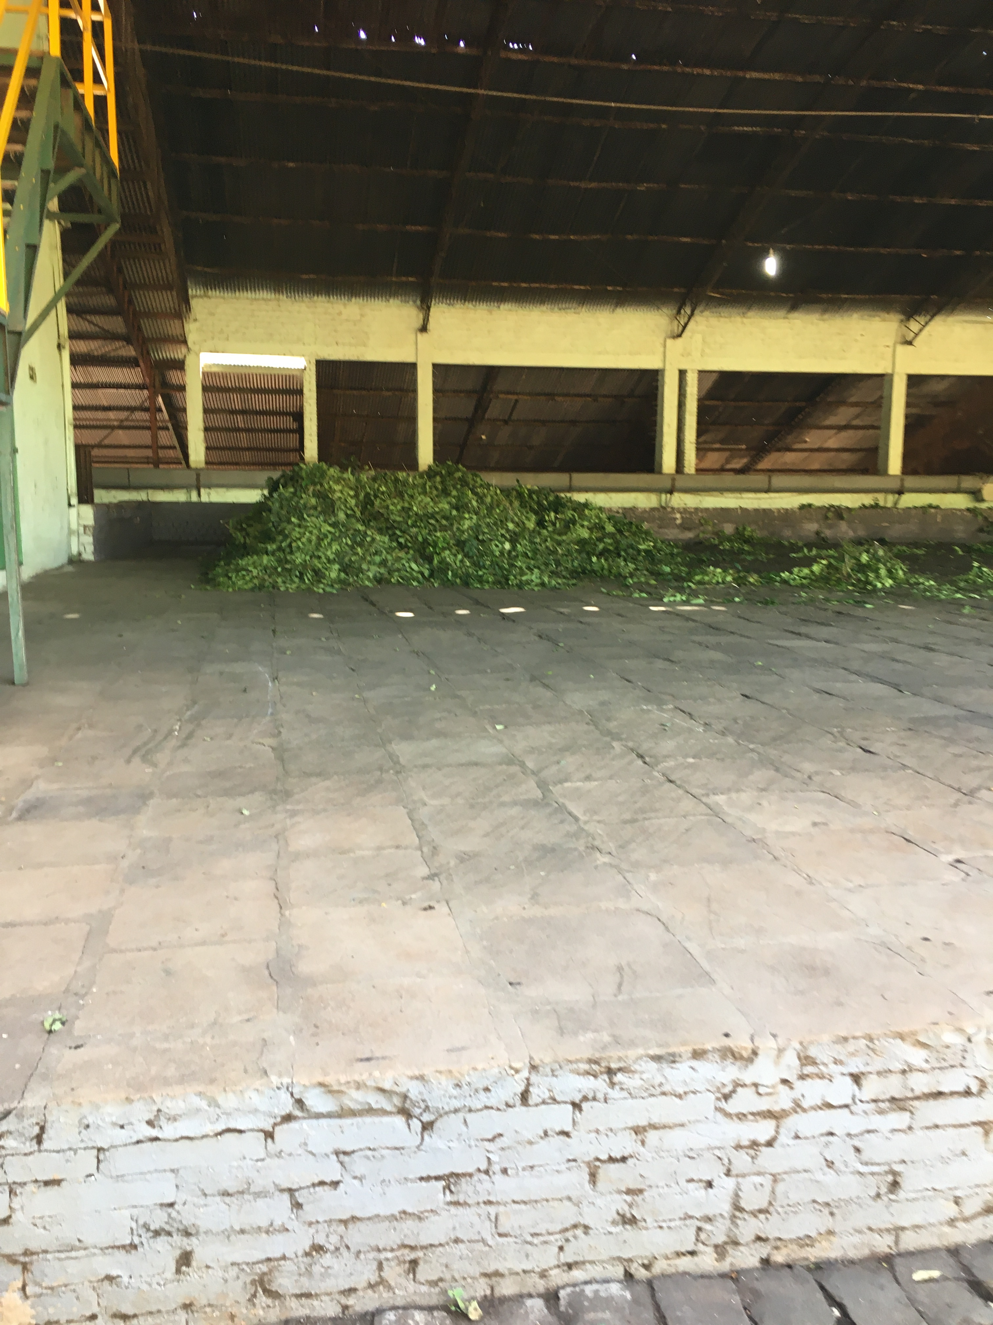
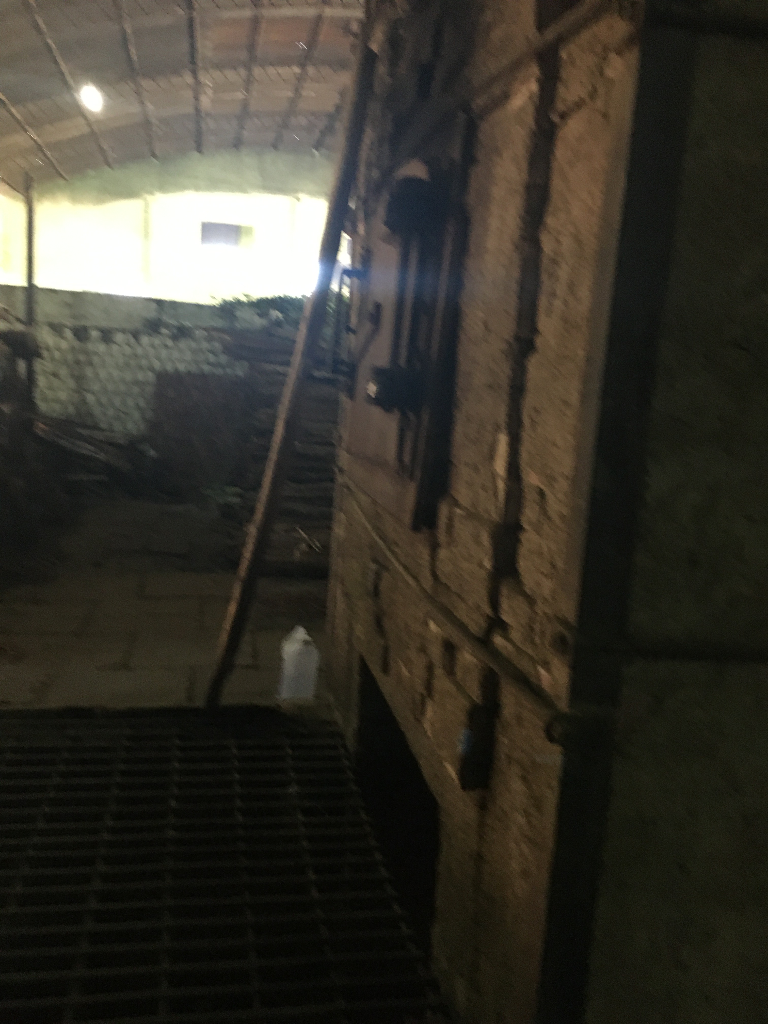
6.1 Registro Fotográfico
PRODUÇÃO
PRODUÇÃO

Slide 28
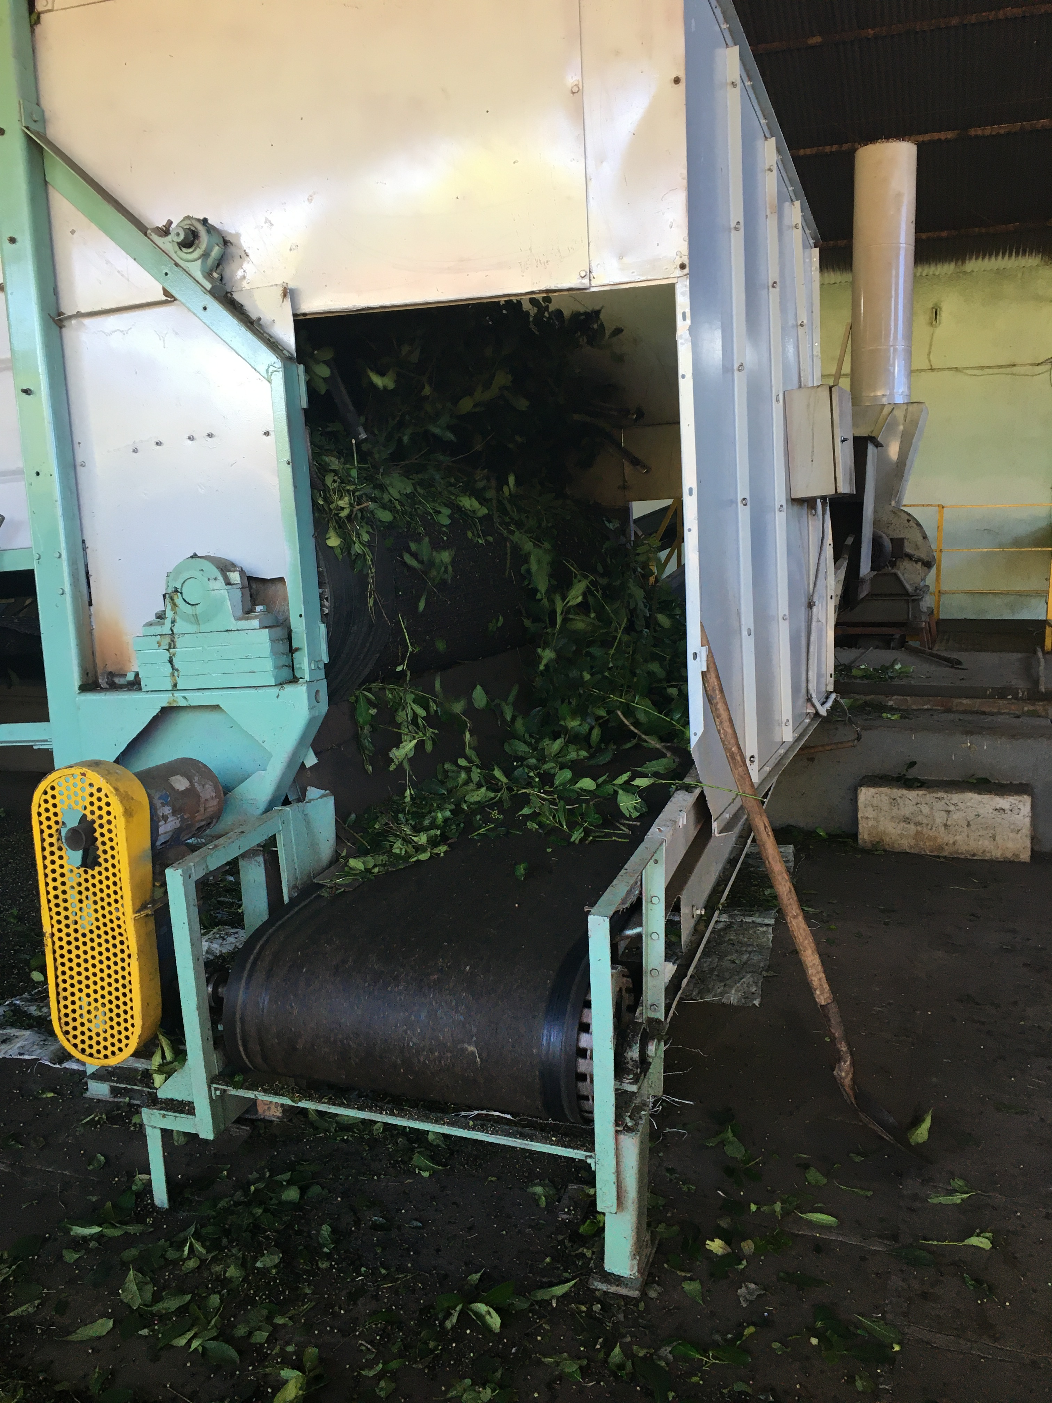
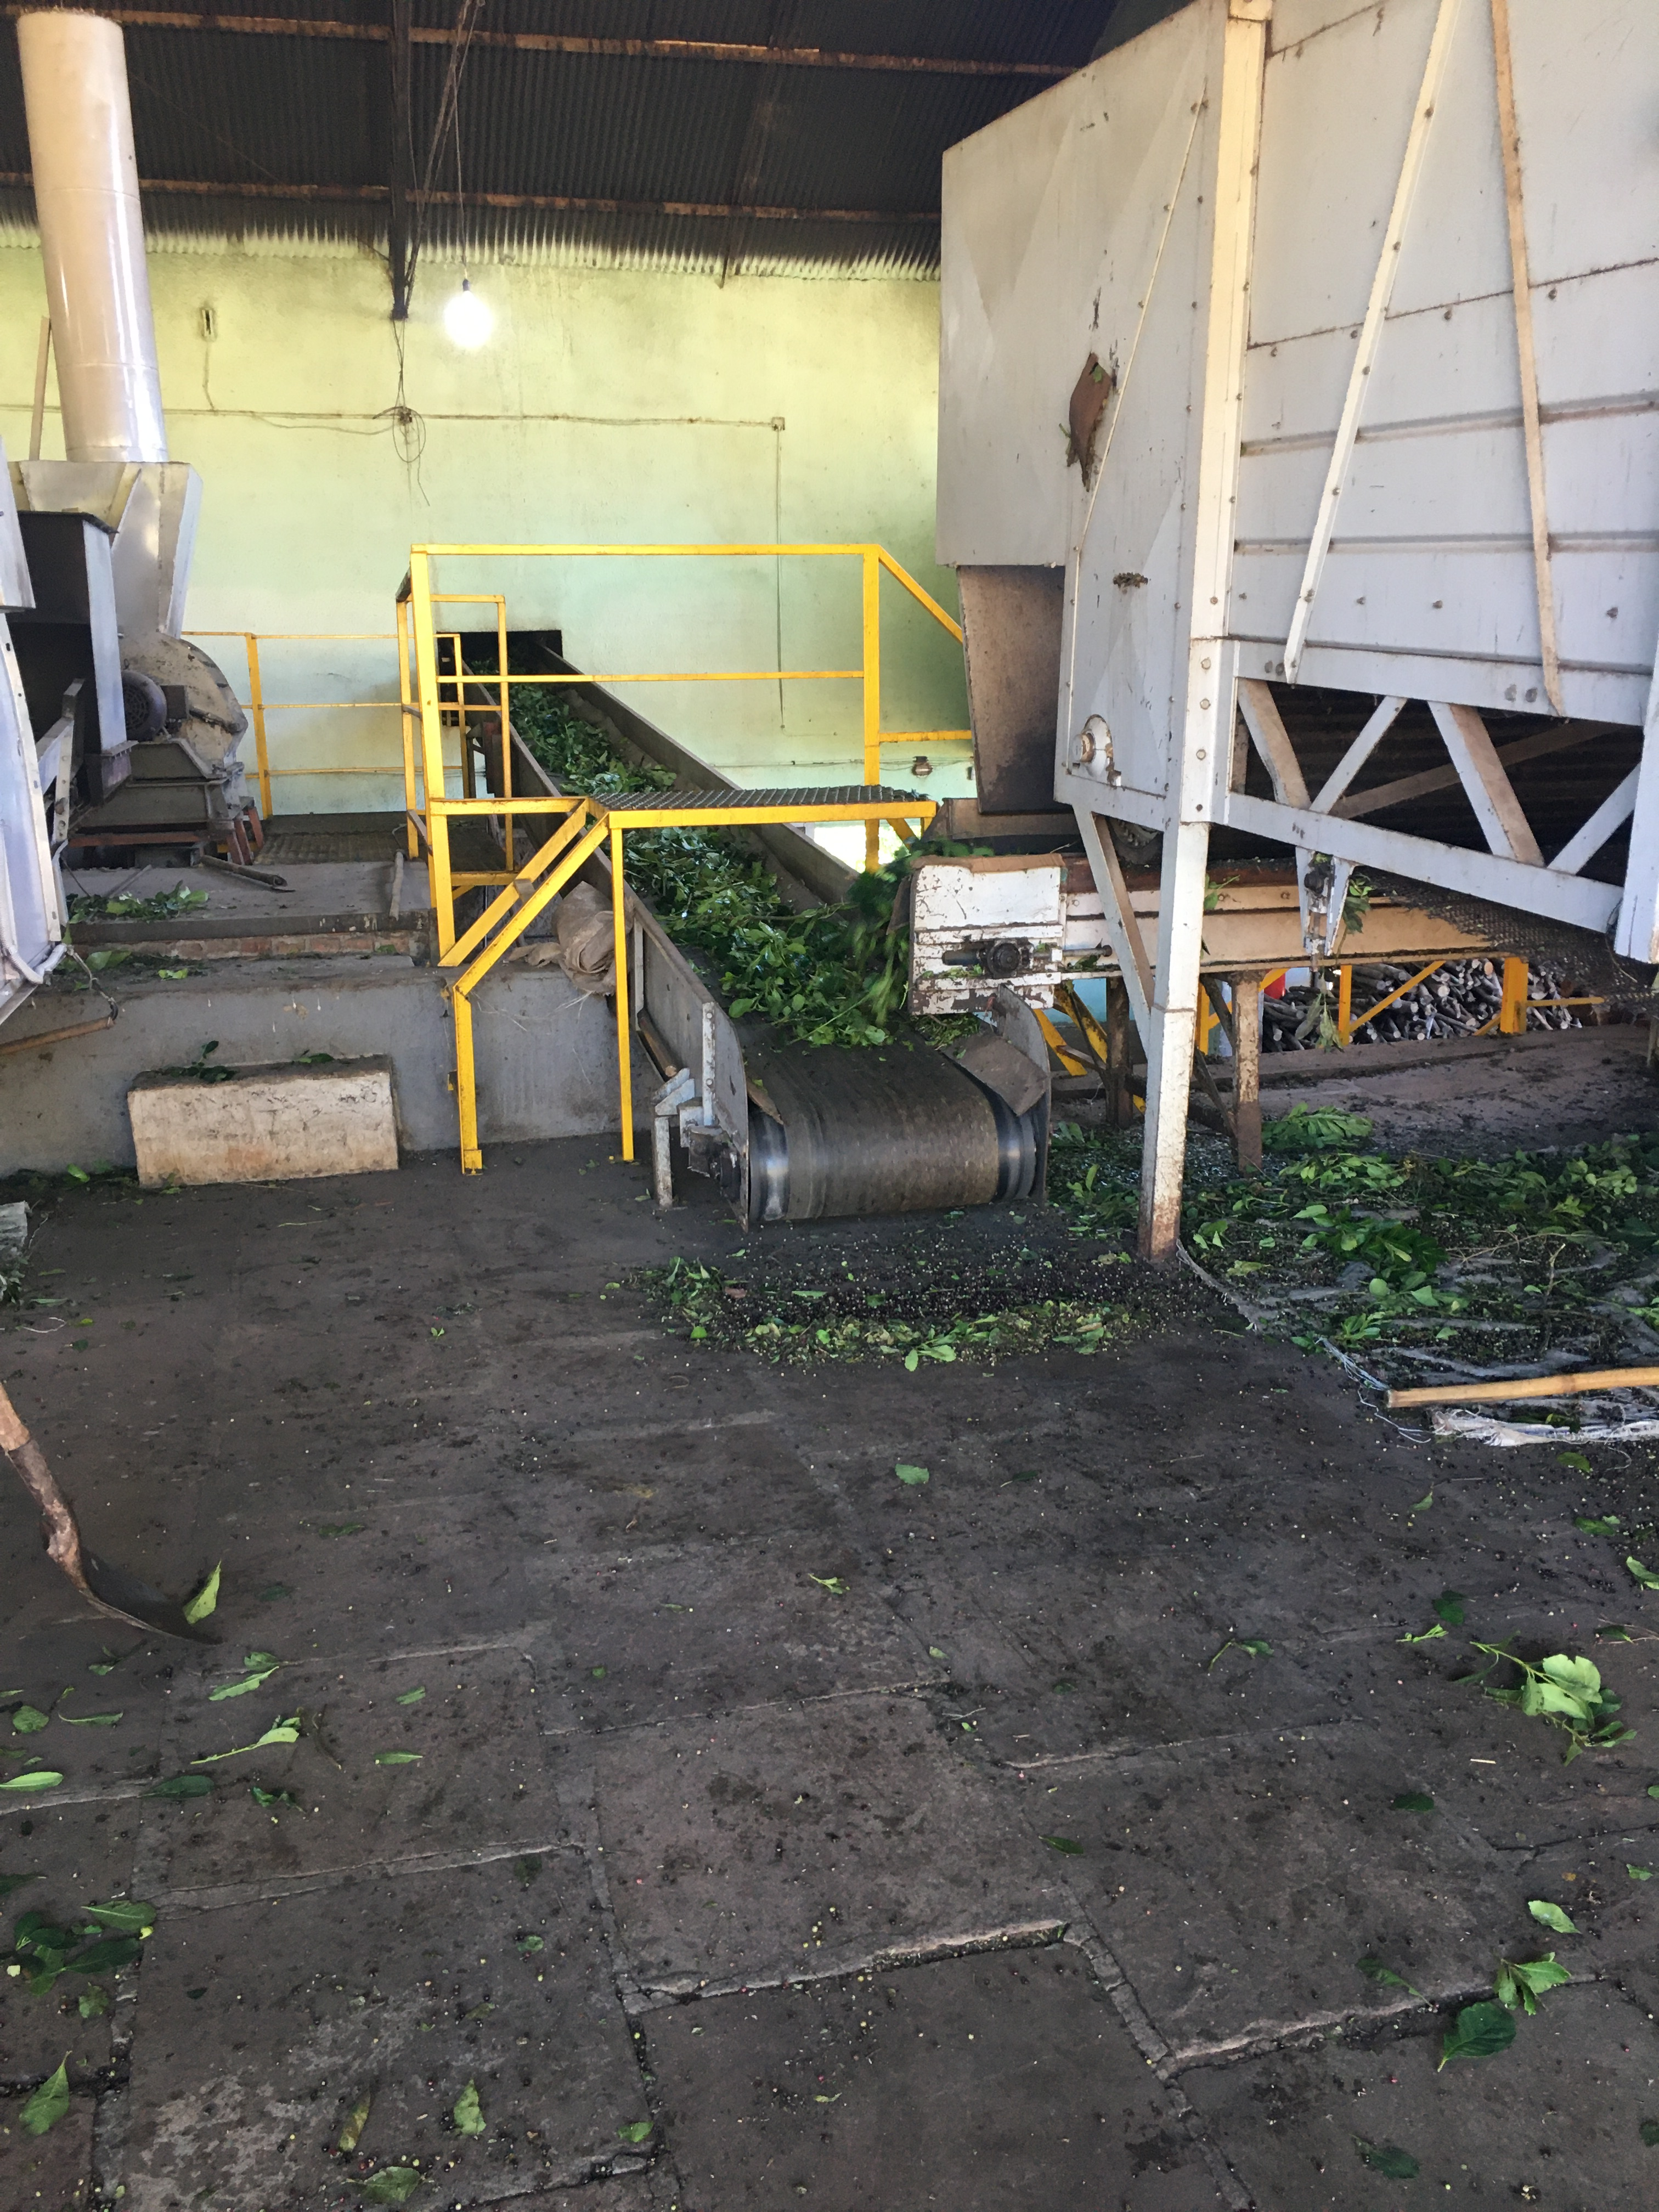
6.1 Registro Fotográfico
PRODUÇÃO
PRODUÇÃO

Slide 29
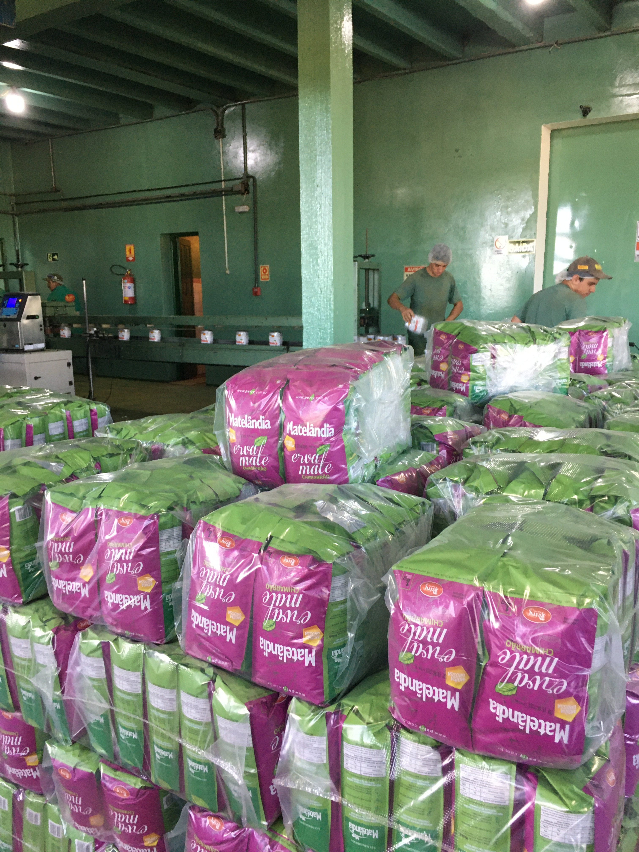
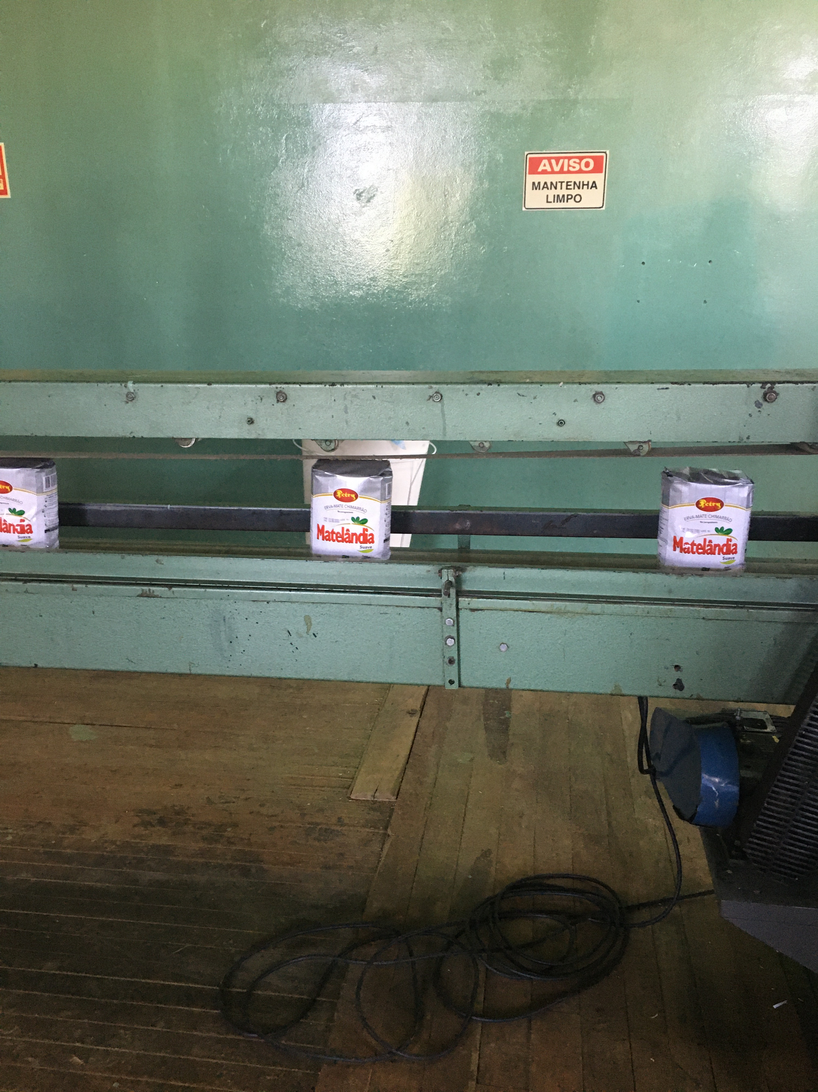
6.1 Registro Fotográfico
PRODUÇÃO E ESTOCAGEM
PRODUÇÃO

Slide 30
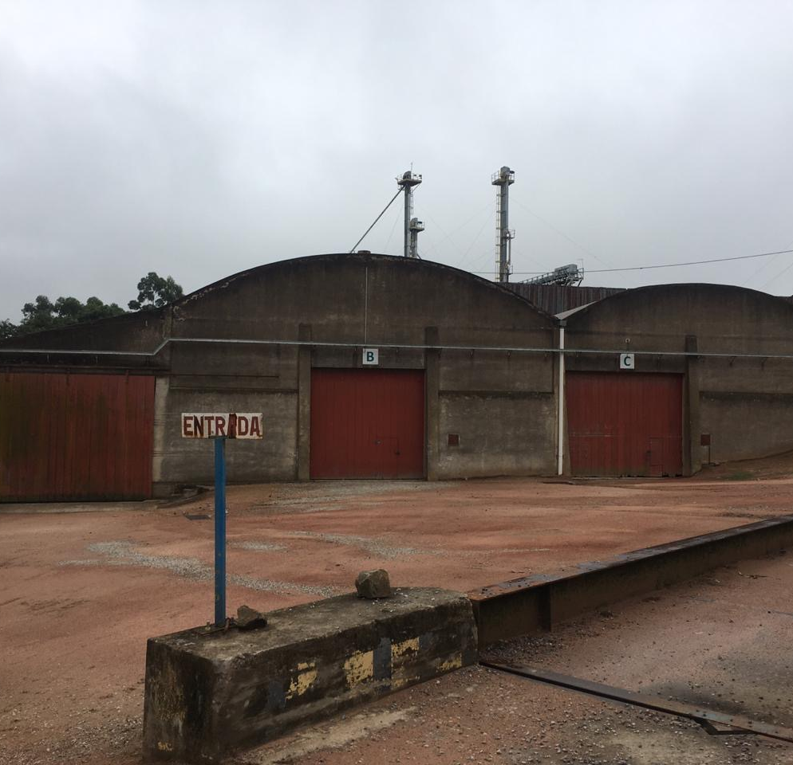
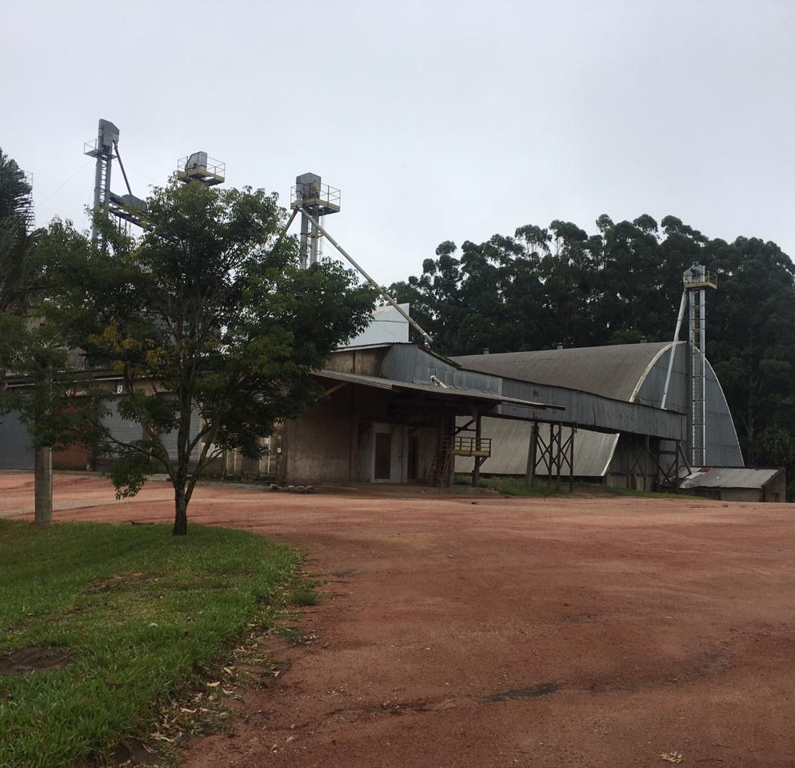
6.1 Registro Fotográfico
ÁREA INDUSTRIAL
ÁREA INDUSTRIAL

Slide 31
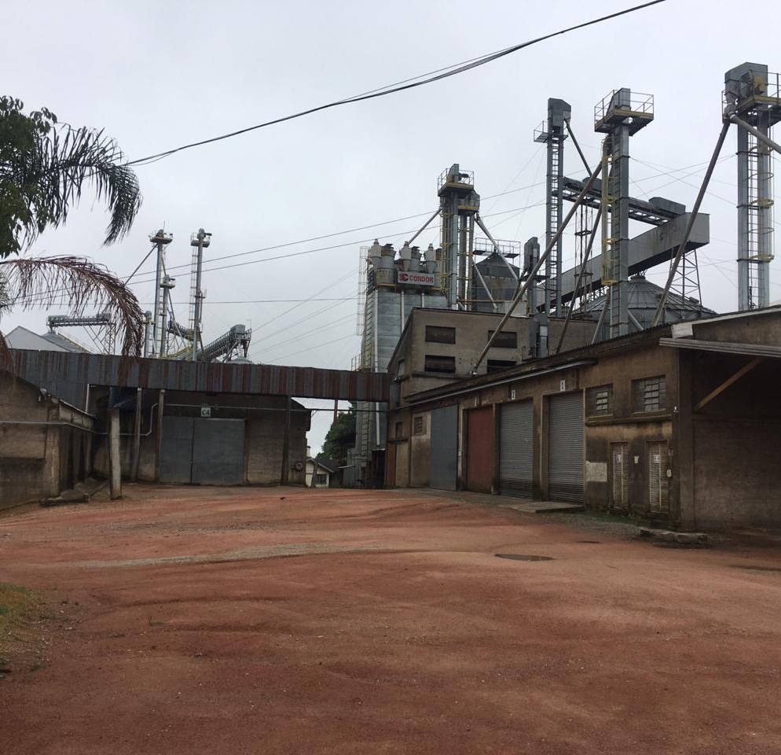
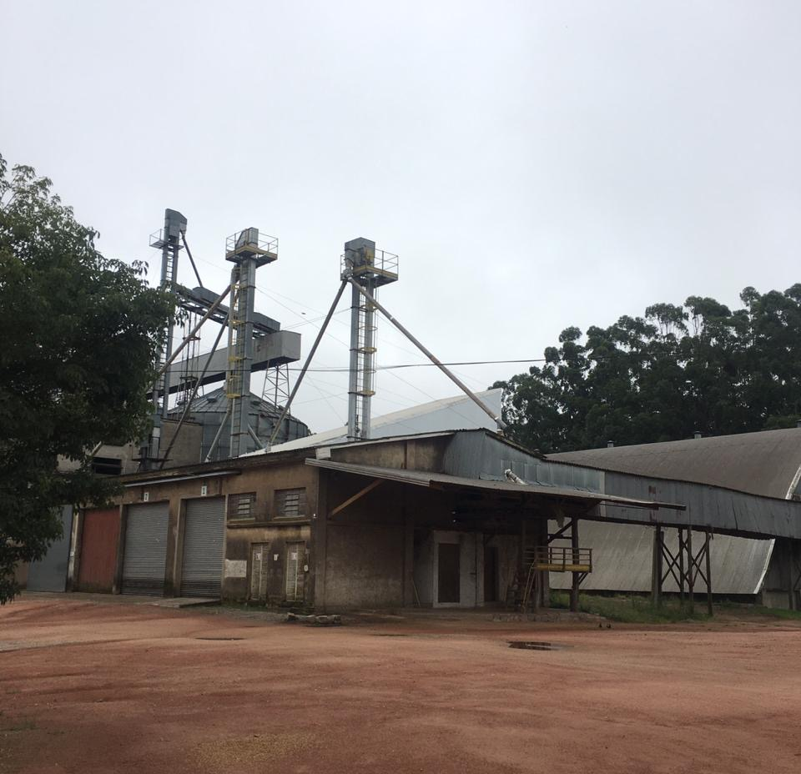
6.1 Registro Fotográfico
AREA INDUSTRIAL
ÁREA INDUSTRIAL

Slide 32


